Slide 1
RISC- V 세팅 & Segmentation
2025년 7월 08일
Sunghyun Lee, Suhak Lee, Suhyeon Lee
Department of Computer Engineering

Slide 2
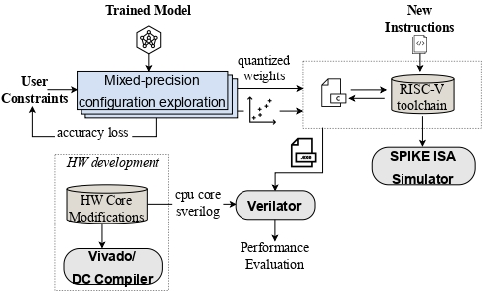
Mixed-Precision QNN on RISC-V cores
Mixed-precision configuration exploration: 학습된 신경망 모델을 가져와서 각 레이어의 weight를 8bit, 4bit, 2bit 등으로 줄이는 실험
RISC-V toolchain: C 언어로 작성된 추론 코드를 RISC-V ISA에 맞게 컴파일해서 하드웨어 시뮬레이터나 실제 칩에서 실행 가능한 실행 파일로 .elf로 만들어줌
Verilator : RTL(Verilog/SystemVerilog)로 정의된 Ibex CPU에 커스텀 명령어를 넣은 뒤, Verilator를 통해 시뮬레이터를 빌드하고, .elf를 실행해 성능을 평가

Slide 3
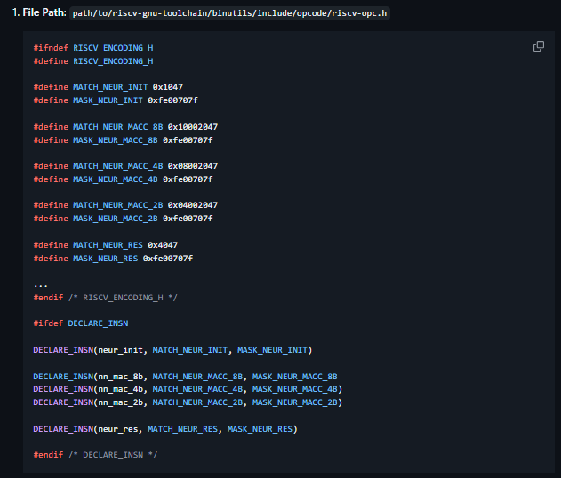
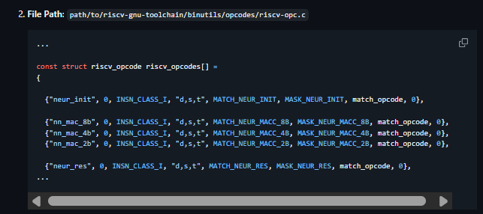
RISC-V Toolchain
RISC-V Toolchain을 기본 상태로 설치하는 것만으로는 논문에서 제안한 커스텀 ISA 명령어를 사용 불가
riscv-opc.h, riscv-opc.c 파일을 수정해서 neur_init, nn_mac_8b, nn_mac_4b, nn_mac_2b, neur_res 같은 명령어를 정의
RISC-V 명령어로 작성된 코드를 컴퓨터가 실행할 수 있는 형식(.elf 등)으로 변환

Slide 4
Verilator
커스텀 명령어를 포함한 Ibex RISC-V CPU를 Verilog로 정의
Verilator를 통해서 CPU 회로를 고속 시뮬레이션 가능한 C++ 코드로 변환
변환된 C++ 코드를 g++로 컴파일하면, 실행 가능한 시뮬레이터 바이너리가 만들어짐
4. 바이너리 파일은 RISC-V용 .elf 파일을 받아서, RISC-V CPU를 소프트웨어 상에서 시뮬레이션
5. 성능(사이클 수, 결과 정확도 등)을 측정

Slide 5
진행사항 & To do
진행사항
Verilator 시뮬레이터가 실행 가능한 상태가 되도록 환경 세팅 중
To do
Mixed-precision configuration exploration를 통해서 Quantized Neural Network 진행
.h 파일로 변환하여 추론 코드에 포함해서 Simulation Framework 연결

Slide 6
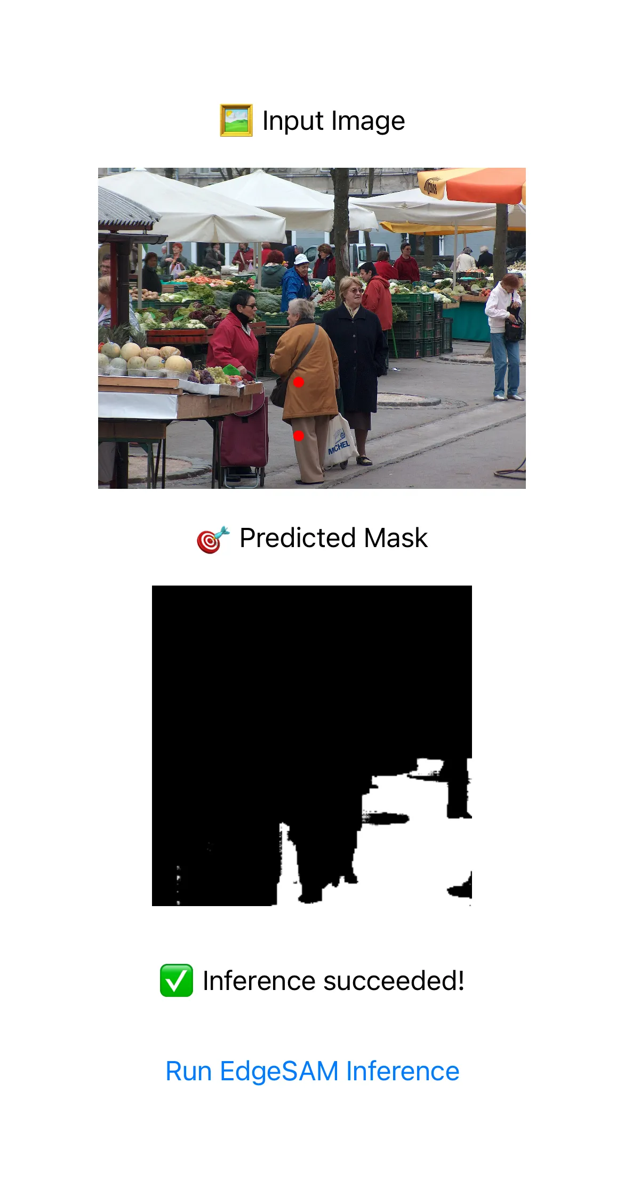
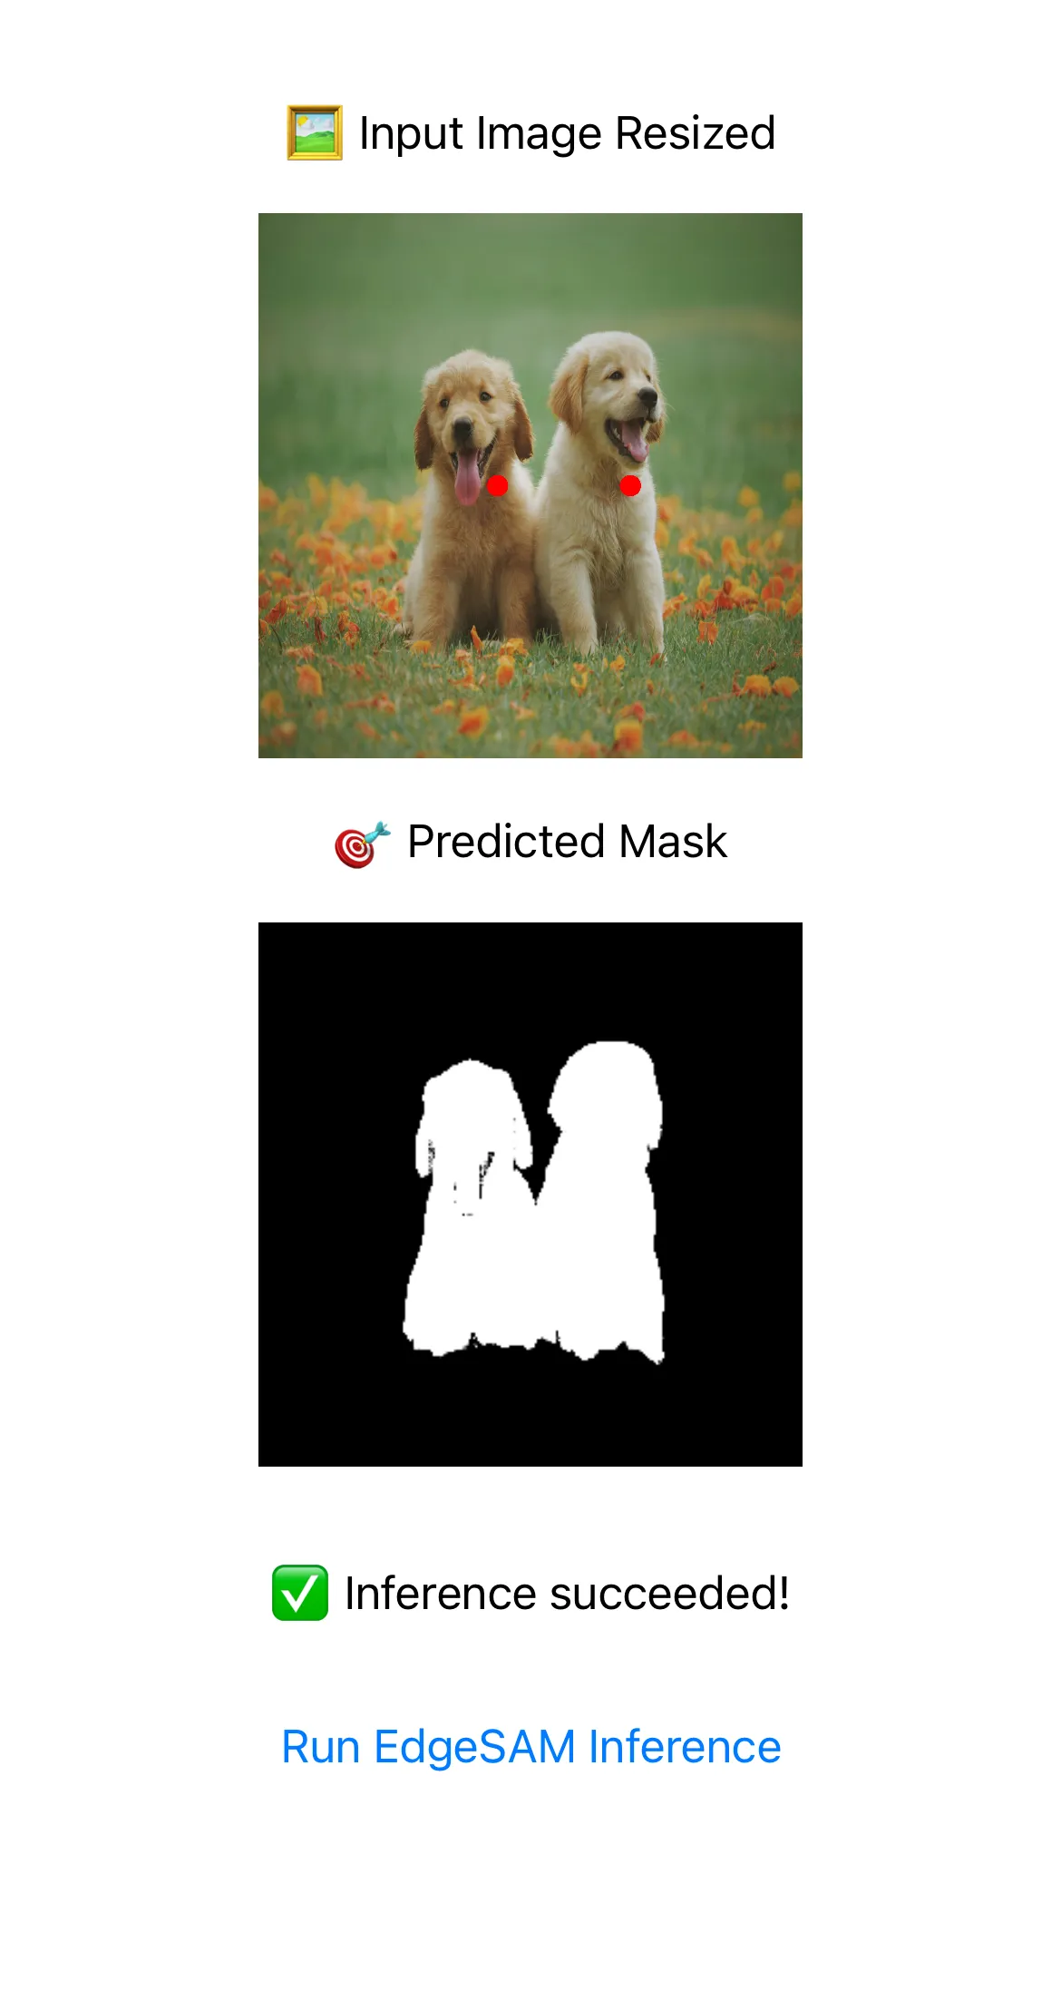
Segmentation
Goal
lightweight segmentation 모델 제안
진행 사항
Iphone13에서 EdgeSAM inference 실시
일부 샘플 이미지에서 masking 품질 저하
정량적 평가 기준 (mIoU 등) 모색 중
Todo
COCO valid dataset을 활용한 정확도 평가
EdgeSAM, 양자화 모델(Quantized EdgeSAM 또는 PTQ4SAM) 간 성능 비교
비교 지표:
추론 속도
메모리 사용량
정확도

